Slide 1
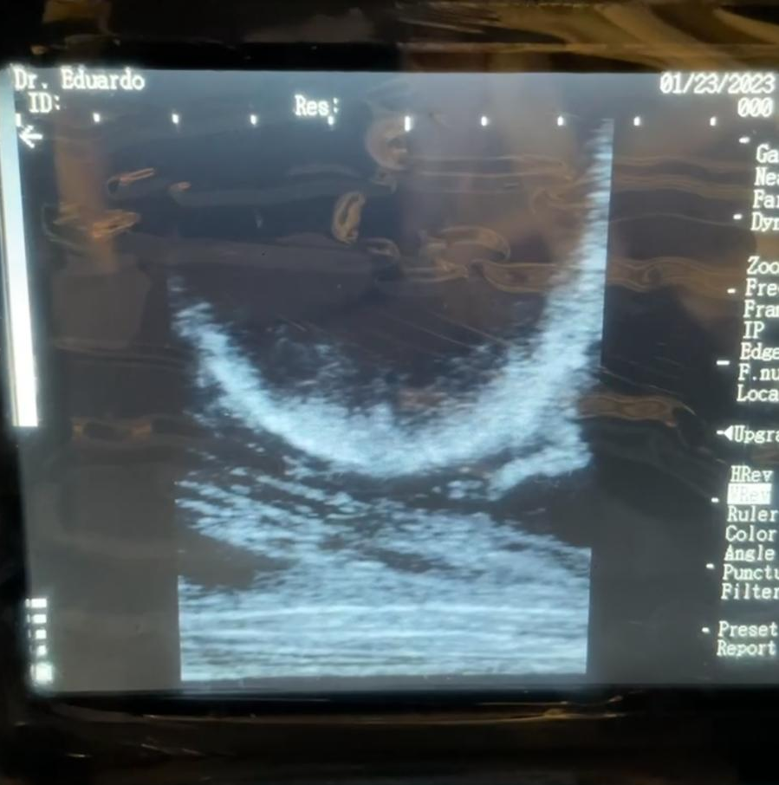
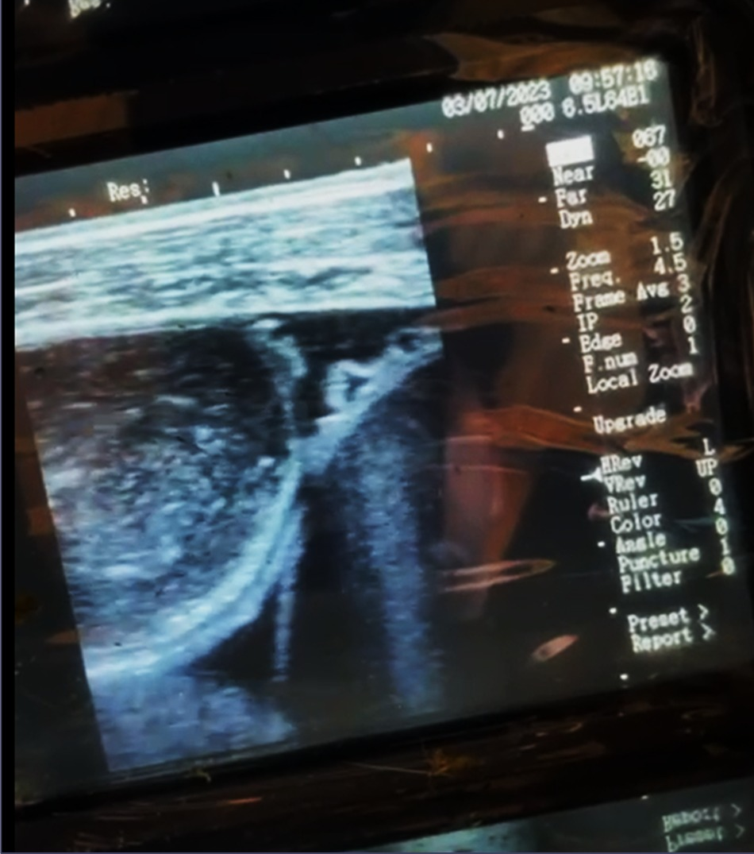
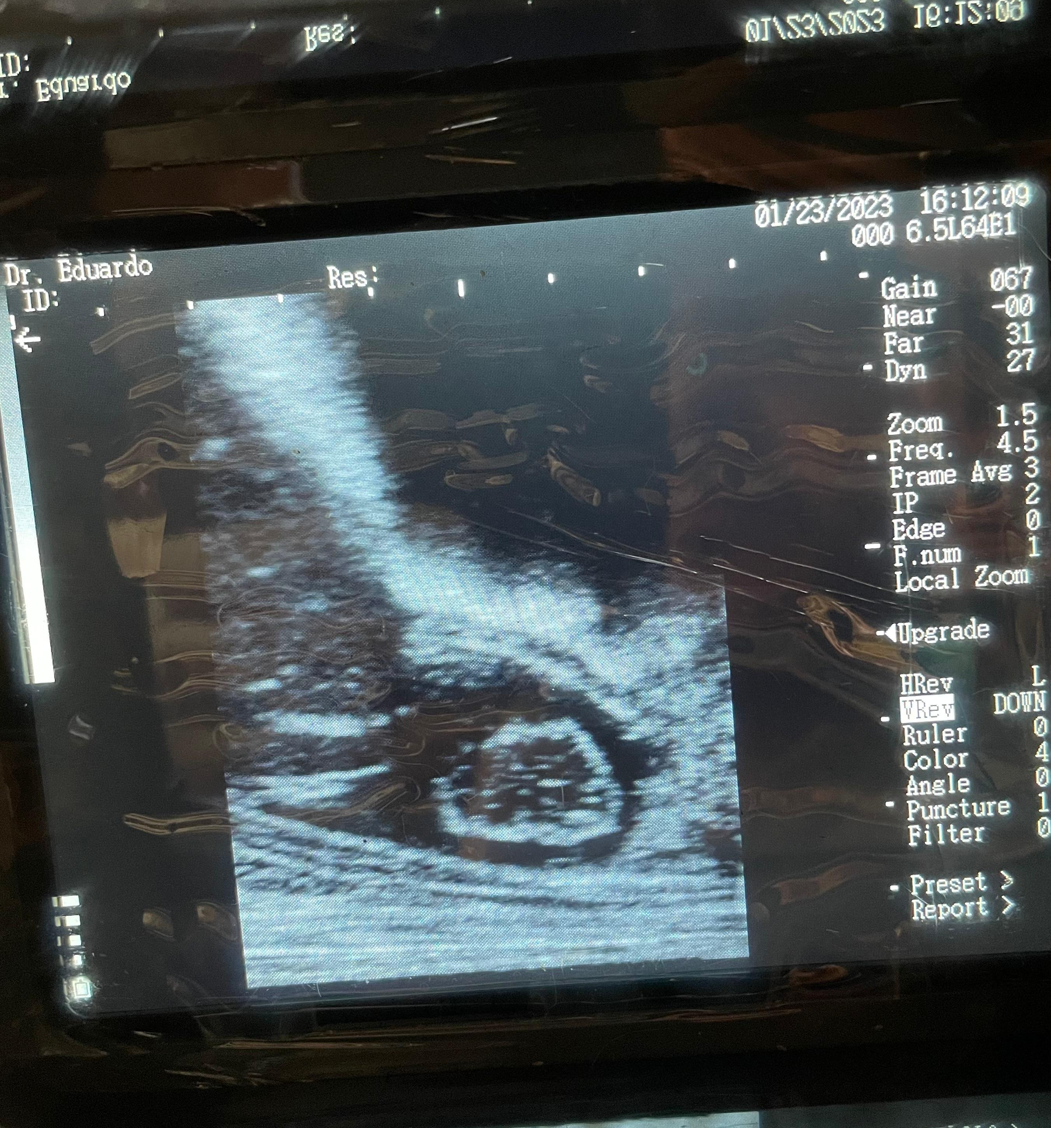
USO DA ULTRASSONOGRAFIA A CAMPO E SEUS ACHADOS NAS ENFERMIDADES DIGESTIVAS DE BOVINOS
Eduardo Zache, Natália Geovana Tonel, Nicoly Nayana Marcom, José Augusto Bastos Afonso e William Larsen Rodrigues
Zache Centro Veterinário, Planalto-PR; Clínica de Bovinos de Garanhuns, campus Garanhuns -UFRPE
INTRODUÇÃO ______________________________________
Exames complementares são grandes aliados do clínico para confirmar a suspeita clínica e nortear a conduta adequada para cada paciente. A ultrassonografia é um método não invasivo que permite a observação em tempo real do funcionamento das estruturas avaliadas, garante maior agilidade na tomada de decisão a campo e pode ser realizada com o mesmo aparelho e probe utilizados na avaliação reprodutiva. Algumas enfermidades digestivas resultam em alterações características na ultrassonografia, permitindo decidir entre o tratamento ou descarte do paciente, impactando diretamente nos custos de produção.
OBJETIVO _________________________________________
O presente estudo busca relatar os achados ultrassonográficos de diferentes enfermidades digestivas diagnosticadas em bovinos leiteiros atendidos na região sudoeste do estado do Paraná.
MATERIAL E MÉTODOS ______________________________
Foram registradas imagens com o aparelho Kaixim RKU10, na frequência de 4,5 MHz com probe transretal de bovinos com suspeita clínica de acometimento digestivo.
RESULTADOS E DISCUSSÃO _________________________
Na avaliação da região cranioventral do tórax de animais com suspeita de reticuloperitonite traumática, observou-se peritônio e superfície do retículo irregulares, distanciamento do retículo da parede ventral, com presença de líquido anecoico contendo estruturas amorfas hiperecoicas em suspensão, sugestivas de fibrina (Figura 1–A, seta amarela), além de redução na amplitude de contração do retículo.
O abomaso foi visualizado como um órgão delimitado por fina linha ecogênica, com conteúdo homogêneo, moderadamente ecogênico com pontilhados hiperecóicos que se movimentam, e quando deslocado, terá estas características no local suspeito de deslocamento. Nos casos de síndrome jejuno-hemorrágico acompanhados, se observou segmentos intestinais repletos de conteúdo ecogênico seguidos de segmentos vazios, sugestivo de obstrução intestinal (Figura 1–B). Em pacientes com sinais de indigestão vagal, foram observados abscessos hepáticos (Figura 1 –C), evidenciados como estrutura arredondada, com cápsula bem delimitada hiperecogênica e conteúdo heterogêneo que variava entre anecoico à hiperecoico.
Figura 1: A – Estruturas amorfas hiperecoicas em suspensão na região de retículo, sugestivas de fibrina; B – Alças intestinais dilatadas, com conteúdo ecogênico intraluminal e extraluminal, sugestivo de coágulo e fibrina, respectivamente e C – Estrutura arredondada, com cápsula bem delimitada hiperecogênica e conteúdo heterogêneo, sugestivo de abscesso em fígado.
CONCLUSÃO ________________________________________
A ultrassonografia clínica a campo demonstrou ser um exame complementar de grande importância, no qual, mesmo utilizando um aparelho voltado para análise reprodutiva de bovinos, atendeu às necessidades do clínico, permitindo a tomada de decisão dos casos mais rapidamente e melhor conduta para cada caso.
A
B
C

